Slide 1
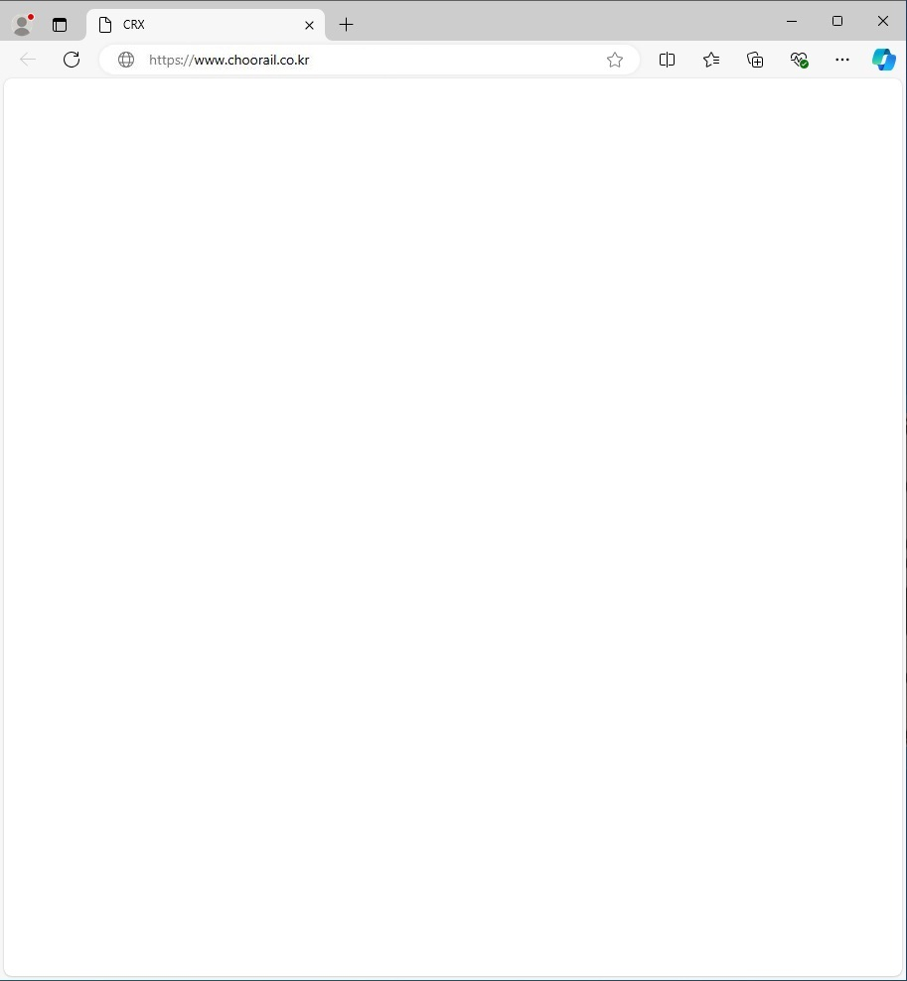
스토리보드의 화면 설계
화면ID |  | 화면이름
CRX
회원가입
로그인
번호 | 설 명
승차권
고객안내
이용안내
여행상품
예매하기
예매관리
고객센터
1:1문의
CRX
상호: 주식회사 시알엑스
대표자: 추승보, 김의겸, 이영진, 오동수
사업자등록: 000-11-222222
통신판매업신고: 2024-대전서구-1005호
Copyright 2024. CRX INC. All rights reserved.
고객센터
대표전화: 1005-1005

Slide 2
스토리보드의 화면 설계
화면ID |  | 화면이름
CRX
회원가입
로그인
번호 | 설 명
승차권
고객안내
이용안내
여행상품
예매
조회
이용
안내
관광
열차
출발역
도착역
2024.07.10
12시 이후
성인 명
아동 명
간편조회하기
공지사항
광고
배너
배너
CRX
상호: 주식회사 시알엑스
대표자: 추승보, 김의겸, 이영진, 오동수
사업자등록: 000-11-222222
통신판매업신고: 2024-대전서구-1005호
Copyright 2024. CRX INC. All rights reserved.
고객센터
대표전화: 1005-1005

Slide 3
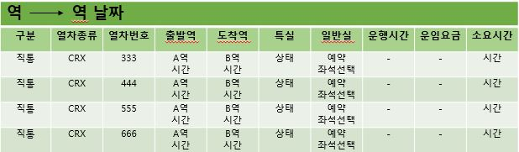
스토리보드의 화면 설계
화면ID |  | 화면이름
회원가입
로그인
번호 | 설 명
1 | 일반승차권 조회와 단체승차권 조회 중 체크로 선택 할 수 있음
2 | 지역명 입력 가능
3 | 버튼을 누르면 지역 선택 폼이 나옴
4 | 예약 날짜를 선택할 수 있는 달력이 나옴
5 | 해당 예약 시간대를 선택 할 수 있음
6 | 달력 폼으로 간편하게 해당 예약 날짜를 선택 할 수 있음
7 | 어른(만 13세 이상) 인원을 선택 가능, 드롭 기능으로 선택 가능
8 | 어린이(만 6~12세 ) 인원을 선택 가능, 드롭 기능으로 선택 가능
CRX
승차권
고객안내
이용안내
여행상품
일반 승차권 조회
1.조회
2.예약
3.결제
4.발권
1
단체승차권 조회
일반승차권 조회
2
3
예매하기
지역명
버튼
지역명
버튼
4
5
6
예매관리
날짜
시간
시
달력
인원정보
7
8
9
어른 명
어린이 명
경로 명
고객센터
좌석종류
10
11
좌석위치
일반
1:1문의
12
조회하기
9 | 경로(만 65세 이상) 인원을 선택 가능, 드롭 기능으로 선택 가능
10 | 1인석, 창측좌석, 내측좌석 드롭 기능으로 선택 가능
11 | 일반, 휠체어 드롭 기능으로 선택 가능
12 | 조회 하기 버튼을 누르면 아래 열차 스케줄과 예약 및 좌석선택 을 할 수 있음
CRX
상호: 주식회사 시알엑스
대표자: 추승보, 김의겸, 이영진, 오동수
사업자등록: 000-11-222222
통신판매업신고: 2024-대전서구-1005호
Copyright 2024. CRX INC. All rights reserved.
고객센터
대표전화: 1005-1005

Slide 4
역 역 날짜
구분 | 열차종류 | 열차번호 | 출발역 | 도착역 | 특실 | 일반실 | 운행시간 | 운임요금 | 소요시간
직통 | CRX | 333 | A역 시간 | B역 시간 | 상태 | 예약 좌석선택 | - | - | 시간
직통 | CRX | 444 | A역 시간 | B역 시간 | 상태 | 예약 좌석선택 | - | - | 시간
직통 | CRX | 555 | A역 시간 | B역 시간 | 상태 | 예약 좌석선택 | - | - | 시간
직통 | CRX | 666 | A역 시간 | B역 시간 | 상태 | 예약 좌석선택 | - | - | 시간

Slide 5
스토리보드의 화면 설계
화면ID |  | 화면이름
CRX
회원가입
로그인
번호 | 설 명
승차권
고객안내
이용안내
여행상품
예매하기
예매관리
고객센터
1:1문의
CRX
상호: 주식회사 시알엑스
대표자: 추승보, 김의겸, 이영진, 오동수
사업자등록: 000-11-222222
통신판매업신고: 2024-대전서구-1005호
Copyright 2024. CRX INC. All rights reserved.
고객센터
대표전화: 1005-1005

Slide 6
스토리보드의 화면 설계
화면ID |  | 화면이름
CRX
회원가입
로그인
번호 | 설 명
승차권
고객안내
이용안내
여행상품
예매하기
예매관리
고객센터
1:1문의
CRX
상호: 주식회사 시알엑스
대표자: 추승보, 김의겸, 이영진, 오동수
사업자등록: 000-11-222222
통신판매업신고: 2024-대전서구-1005호
Copyright 2024. CRX INC. All rights reserved.
고객센터
대표전화: 1005-1005

Slide 7
스토리보드의 화면 설계
화면ID |  | 화면이름
CRX
회원가입
로그인
번호 | 설 명
승차권
고객안내
이용안내
여행상품
예매하기
예매관리
고객센터
1:1문의
CRX
상호: 주식회사 시알엑스
대표자: 추승보, 김의겸, 이영진, 오동수
사업자등록: 000-11-222222
통신판매업신고: 2024-대전서구-1005호
Copyright 2024. CRX INC. All rights reserved.
고객센터
대표전화: 1005-1005

Slide 8
스토리보드의 화면 설계
화면ID |  | 화면이름
CRX
회원가입
로그인
번호 | 설 명
승차권
고객안내
이용안내
여행상품
예매하기
예매관리
고객센터
1:1문의
CRX
상호: 주식회사 시알엑스
대표자: 추승보, 김의겸, 이영진, 오동수
사업자등록: 000-11-222222
통신판매업신고: 2024-대전서구-1005호
Copyright 2024. CRX INC. All rights reserved.
고객센터
대표전화: 1005-1005

Slide 9
스토리보드의 화면 설계
화면ID |  | 화면이름
CRX
회원가입
로그인
번호 | 설 명
승차권
고객안내
이용안내
여행상품
예매하기
예매관리
고객센터
1:1문의
CRX
상호: 주식회사 시알엑스
대표자: 추승보, 김의겸, 이영진, 오동수
사업자등록: 000-11-222222
통신판매업신고: 2024-대전서구-1005호
Copyright 2024. CRX INC. All rights reserved.
고객센터
대표전화: 1005-1005

Slide 10
스토리보드의 화면 설계
화면ID |  | 화면이름
CRX
회원가입
로그인
번호 | 설 명
승차권
고객안내
이용안내
여행상품
예매하기
예매관리
고객센터
1:1문의
CRX
상호: 주식회사 시알엑스
대표자: 추승보, 김의겸, 이영진, 오동수
사업자등록: 000-11-222222
통신판매업신고: 2024-대전서구-1005호
Copyright 2024. CRX INC. All rights reserved.
고객센터
대표전화: 1005-1005

Slide 11
스토리보드의 화면 설계
화면ID |  | 화면이름
CRX
회원가입
로그인
번호 | 설 명
승차권
고객안내
이용안내
여행상품
예매하기
예매관리
고객센터
1:1문의
CRX
상호: 주식회사 시알엑스
대표자: 추승보, 김의겸, 이영진, 오동수
사업자등록: 000-11-222222
통신판매업신고: 2024-대전서구-1005호
Copyright 2024. CRX INC. All rights reserved.
고객센터
대표전화: 1005-1005

